Slide 1
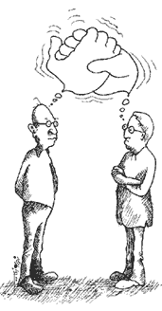
مدخل إلى الاتصال الإنساني
مقرر مهارات الاتصال- المحاضرة الأولى
إعداد: أ/ بسام سالم بكير

Slide 2
طبيعةالاتصال :
يعد الاتصال من أكثر الأنشطة التي يقوم بها الإنسان في حياته، ومن خلاله تحدث التفاعلات بين الأفراد مما ينتج عنها نقل الأفكار وتبادل المعلومات وتلبية الحاجات.

Slide 3

تعريف الاتصال
عملية إنشاء المعاني ومشاركة الآخرين فيها من خلال استخدام الكلمات و الرموز و الاشارات.

Slide 4
أنشطة الاتصال
1- نشاط المخ: تذكر ما قيل لك، أو ما تعبر عنه.
2- نشاط اجتماعي: تبادل المعلومات يحدث في بيئة اجتماعية(الإنسان مدني بطبعه).
3- اتصال ثقافي: اللغة عنصر مهم لنقل الأفكار والمعارف والثقافات.

Slide 5
ما هو التواصل؟
هو أن تمكن الناس من التعرف عليك، وأن تسمح لهم بأن يتوصلوا إلى فهم مشترك معك.
وإذا هم فعلوا ذلك فإنهم سوف يحترمونك ويقدرونك على حقيقتك.
وهذه عملية تتضمن مشاركة أفكارك ومشاعرك مع الناس بأمانة.

Slide 6
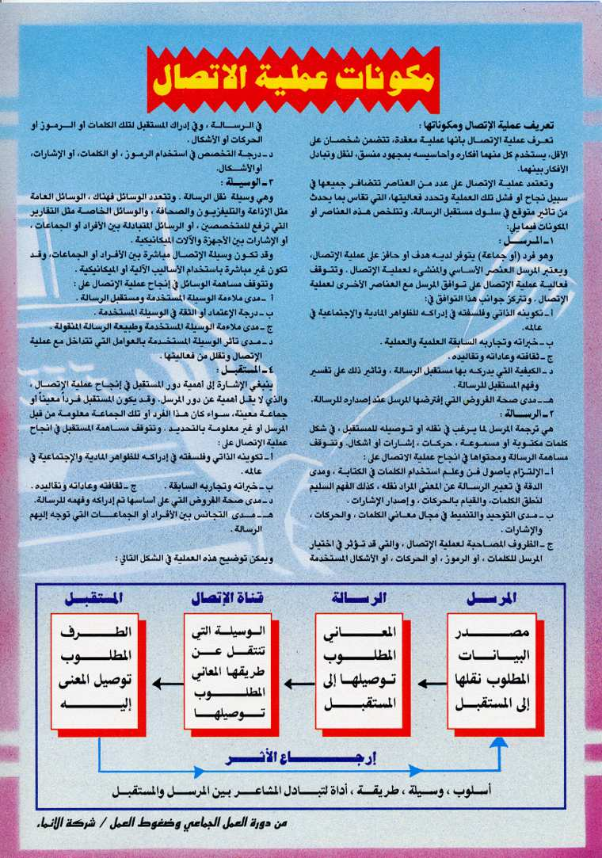
ما هو التواصل؟

Slide 7
أنواع
التشويش

Slide 8
1- التشويش المادي
وهو التشويش الخارجي كأصوات أبواق السيارات، أو صوت المذياع ... وقد يكون الرائحة غير المريحة أو درجة حرارة الجو ... أو تعثر كلمات المتحدث أو سرعة حديثه، أو ملابسه أو شكله.

Slide 9
2- التشويش النفسي
وهو التشويش الداخلي في عقل الإنسان. فالأفكار المسبقة التي نكونها عن الآخرين قبل أن نلتقي بهم قد تكون عائقاً أمام تقبلنا لهؤلاء!
الأمثلة: (طبيب – معلم – في مجال الإعلام السياسي)

Slide 10
3- التشويش الدلالي
وهو اختلاف معنى الكلمة من شخص لآخر.
على سبيل المثال كلمة (عين): قد تعني: (عين الماء – عين الإنسان – عين الحقيقة – عين الشمس- عين الحسود – الجرم المحسوس- الذهب والفضة – الجاسوس).

Slide 11
4- التشويش التكنولوجي العضوي
التشويش التكنولوجي يتمثل في شبكة الجوال أو محطة الراديو وكل ما يختص بالتكنولوجيا.
التشويش العضوي يتمثل في ثقل السمع أو عدم وضوح الرؤية.

Slide 12
أنواع
الاتصال

Slide 13
1- الاتصال الذاتي
هو اتصال ذاتي بين الإنسان وذاته.
هو مرسل ومستقبل في الوقت نفسه، وتتكون الرسالة من الأفكار والمشاعر، ويعد الجهاز العصبي هو وسيلة الاتصال ينقل الرسالة للمخ فيفسر الرسالة وهو يقوم بإصدار رجع الصدى.

Slide 14
2- الاتصال الشخصي
يحدث عندما يتصل شخصان فأكثر في جو غير رسمي.
وهو نوعان:
1- اتصال ثنائي كالمحادثات بين الأصدقاء أو الزوجين أو الأسرة.
2- الاتصال في مجموعات صغيرة كالعمل.

Slide 15
3- الاتصال العام
في الاتصال الجمعي تنتقل الرسالة من شخص واحد إلى مجموعة من المستمعين. كالمحاضرات والدورات والخطب.
يتميز بالصيغة الرسمية والالتزام بقواعد اللغة ورفع الصوت وعدم مقاطعة المتحدث.

Slide 16
4- الاتصال الجماهيري
يحدث من خلال الوسائل الإلكترونية، مثل: الراديو والتلفاز والأفلام والإنترنت والصحف ... وهذا يعني أن الرسالة تصل إلى عدد كبير من الناس.
رغم كثرة استخدامها إلا أن فرص التواصل بين المرسل والمستقبل قليلة أو منعدمة أحياناً.

Slide 17
5- الاتصال الثقافي
الثقافة هي مجموع القيم والعادات التي يشترك فيها جمع من الناس تتفاوت الثقافات فيما بينها في هذه القيم والعادات.
العرب يشتركون مثلاً في ثقافة واحدة واسعة، ولكن لكل بلد عربي ثقافة تميزه .

Slide 18
نماذج
الاتصال

Slide 19
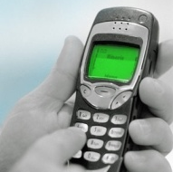
النموذج الخطي أو أحادي الاتجاه
مذهب قديم قبل قرابة 60 عاماً (هو بداية لفهم عملية الاتصال). فعل يقوم به شخص لشخص آخر.
يقوم المرسل بوضع أفكاره ومشاعره في رسالة للمستقبل الذي يفسر رموزها إذا قدر للرسالة أن تمضي من غير تشويش، وكتب لها النجاح.

Slide 20
النموذج التبادلي أو ثنائي الاتجاه
لا يمكن القول بأن الاتصال يسير في اتجاه واحد. يصبح كل من الطرفين مرسلاً ومستقبلاً في آن واحد، بل حتى من خلال استقبال الرسالة يقوم كل الطرفين بتفسير الرسالة والتفكير بشأنها؛ وهذا ما يفسر اختلاف التفسيرات للرسالة الواحدة بين الناس.

Slide 21
خصائص الاتصال

Slide 22
1- الاتصال عملية مستمرة
الاتصال يشتمل على سلسلة من الأفعال التي ليس لها بداية أو نهاية محددة، فهو دائم التغير والحركة؛ لذا يستحيل إيقافه.

Slide 23
2- الاتصال يشكل نظاماً متكاملاً
يتكون الاتصال من عناصر متراكبة تعمل جميعها حينما تتفاعل مع بعض ... ولو غابت بعضها أو لم تعمل بشكل جيد فالاتصال يتعطل ولا يحقق أهدافه.

Slide 24
3- الاتصال تفاعلي وآني ومتغير
الاتصال ينبني على التفاعل مع الآخرين والتفاعل مع أحداث الخبر.
مثال : حادث سير لصديق ما.

Slide 25
4- الاتصال غير قابل للتراجع أو التفادي غالباً
إذا أراد شخص ما التراجع عن الاتصال بعد حدوثه فإنه لا يستطيع، قد يستطيع التأسف أو إصلاح الخطأ.

Slide 26
5- الاتصال قد يكون قصدياً وقد لا يكون
قد يرسل شخص لآخر رسالة بقصد ويستقبلها الآخر بقصد، وهنا يكون الاتصال مؤثراً.
قد يرسل شخص رسالة بدون قصد لآخر يستقبلها عن قصد كمن ينصت على محادثة خاصة بين اثنين.
قد يرسل شخص رسالة عن قصد إلى آخر غير منتبه لها فلا يتفاعل معها.

Slide 27
بعض المفاهيم الخاطئة عن الاتصال

Slide 28
1- الاتصال سيحل كافة المشكلات
يعتقد البعض أن الاتصال هو الحل السحري لكل المشكلات.
ليس مجرد جمع الأطراف المتخاصمة ليتواصلوا مع بعضهم سيحل المشكلات التي بينهم، مثل مشكلة الصراع العربي الإسرائيلي، أو الخصام بين الزوجين.
الاتصال ليس وحده حلاً للمشكلات، بل قد يكون سبباً في إيجاد مشكلات أخرى.

Slide 29
2- الكثير من الاتصال أفضل من القليل منه
البعض يعتقد أنه كلما اتصل أكثر كلما حقق نتائج إيجابية أكثر.
عندما تتغيب طالبة عن الاختبار ثم تلح على معلمتها بطلب اختبار بديل قد يدفع هذا الإلحاح المعلمة لرفض فكرة الاختبار البديل أصلاً.

Slide 30
3- الاتصال إيجابي دائماً
لا يمكن أن يقال أن الاتصال إيجابي أو سلبي، أنه مجرد وسيلة يمكن أن يكون إيجابياً أو سلبياً.
يمكننا أن نأخذ السكين كمثال فهو وسيلة للشر بيد المجرم، ووسيلة لتقطيع الطعام لإعداد وجبة شهية.

Slide 31
4- الكلمات التي نستخدمها تحمل المعاني
من أكثر المفاهيم الخاطئة شيوعاً في الاتصال أن المعاني في الكلمات... أن المعاني لا توجد في الكلمات ولكن في رؤوس المستقبلين.
أقصى ما يمكن فعله هو استثارة هذه المعاني لديهم، فقدرتنا على استعمال الكلمات المناسبة إلى جانب الرموز غير الكلامية هو ما يميز نجاح اتصالنا.

Slide 32
5- الاتصال قدرة طبيعية
من أكثر المفاهيم الخاطئة أيضاً الاعتقاد بأن الاتصال موهبة طبيعية.
ولكن الحقيقة أن الاتصال مهارة تكتسب بالتعلم والمران المستمر.

